Slide 1

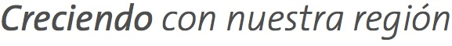
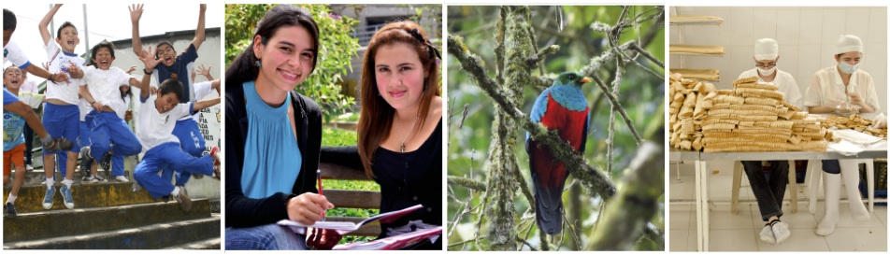

Slide 2
Proyecto Generación de Confianza
(Municipios La Dorada y Manizales)
2012 - 2014

Slide 3
Antecedentes

Slide 4
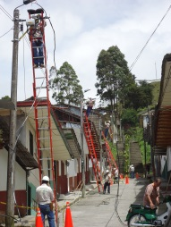

Estudios y Acciones Emprendidas
ESTUDIOS
ACCIONES
Situación socio-demográfica y cultural de los clientes que recurren a prácticas no legales de acceso al servicio público de energía. (2010).
Características y factores que determinan la reincidencia del uso ilegal del servicio de energía en 36 barrios donde CHEC presta el servicio (2011).
Encuesta de satisfacción de Clientes CIER (2010-2012).
Encuesta de satisfacción Voz del Cliente (2010-2012).
Campaña cultura de la legalidad (2012).
Proyecto de Remodelación de Redes PRR 2004 - 2007 se ejecutó el en el cual se invirtieron 51.172 millones de pesos y se obtuvo una reducción de pérdidas de energía de 120,31 Gwh-año.
Control de pérdidas de energía a través del contrato integral y ejecuta el proyecto de remodelación y reposición de redes de media y baja tensión.
El PRR2 (Proyecto de Remodelación de Redes 2) con una inversión de 28,737 millones de pesos para una reducción de pérdidas de 29,4 GWh – año.
Acompañamiento social en acciones de viabilización. (2004 a hoy)

Slide 5


Acciones Emprendidas con otras empresas.
ALIANZA CONTRA HECHOS QUE AFECTAN LA PRESTACIÓN DE SERVICIOS PÚBLICOS Y TELECOMUNICACIONES EN EL EJE CAFETERO
Conformación y funcionamiento de la Alianza en la que participan las empresas de servicios y telecomunicaciones del eje cafetero, Policía y Fiscalía.
Visitas a chatarreros de municipios de Manizales y municipios vecinos, logrando incautación y recuperación de material representado en cobre y cableado.
Capacitaciones a personal interno de las empresas, comunidad, instituciones de apoyo, secretarias de gobierno entre otros, logrando diseñar estrategias, coordinar operativos, actividades de capacitación y comunicación orientadas a detener, prevenir y corregir las acciones que perturben la prestación de los servicios.
Creación de grupos de investigación para la elaboración de denuncias y seguimiento de las mismas.
Promoción denuncia a la línea 123 a través de capacitaciones y emisoras de la policía.
Ajustar lo social

Slide 6



Condiciones relevantes para el comportamiento ilegal
Inapropiada respuesta por parte de la empresa al momento del pago parcial de la factura.
Acoso y vulneración de derechos por parte de la empresa hacia el cliente
Débil relacionamiento con actores estratégicos (líderes de opinión) a nivel comunitario, político y social.
Disposición al fraude eléctrico por parte de algunos funcionarios y trabajadores de contratistas de CHEC.
El componente económico del consumo ilegal se vincula directamente con altos consumos que generan altos costos en la factura de energía.
Condiciones económicas y sociales de insatisfacción de necesidades básicas.
Legitimación de factores culturales asociados al consumo ilegal del servicio de energía eléctrica.
Percepción negativa de la marca CHEC por ser del grupo EPM y en relación con prácticas asistencialistas de otras empresas.

Slide 7
Justificación

Slide 8

Justificación Incursionar Proyecto generación de confianza
Las acciones de tipo técnico ya no son suficientes y demandan altos costos en la recuperación de pérdidas.
El acompañamiento social a los procesos de viabilización no incluyen acciones de relacionamiento que involucren y comprometan a las partes para propósitos compartidos.
Se requiere movilizar cambios de comportamiento culturalmente aceptados en las comunidades y en la empresa con relación a la conexión ilegal del servicio que fomenten la sostenibilidad de los logros en la recuperación de pérdidas.
Se requiere aprovechar y potencializar de manera responsable, las oportunidades culturales y sociales presentes en las comunidades a favor de la empresa.
La implementación de iniciativas de involucramiento comunitario, garantiza un relacionamiento efectivo con la empresa, generando confianza entre las partes
La empresa a través del acompañamiento socio ambiental ha tenido logros significativos en cambio de comportamiento en cuanto al cuidado del entorno, realizando proceso educativos continuos con las comunidades del área de influencia del negocio de generación (diapositiva aparte).

Slide 9
ARBOL DE CAUSAS Y EFECTOS
Altos costos asumidos por la empresa en intervenciones
Omisión de reportes de fraudes identificados por parte del personal contratista y/o de la empresa .
Daños en la infraestructura
Disminución del indicador de calidad
Comportamientos fraudulentos reproducidos en el contexto familiar y social
Accidentes
Vulnerabilidad del servicio y la infraestructura
Costos asumidos
por el cliente
Posición dominante de la empresa con cliente reincidentes
Estigmatización por parte de la empresa a las comunidades y clientes
Fortalecimiento de los factores culturales asociados a la ilegalidad socialmente aceptados
Manipulación de la infraestructura eléctrica por parte de terceros.
sanciones económicas impuestas por la empresa
Esfuerzos infructuosos para el control de perdidas
Energía dejada de facturar
Disminución en el pago del servicio
Exposición a riesgo eléctrico
COMPORTAMIENTO DE LOS CLIENTES DE CHEC CON CONEXIÓN IRREGULAR AL SERVICIO DE ENERGÍA EN LA DORADA Y MANIZALES.
Alto consumo
Ausencia de sanción social y legal
Falta de capacidad de pago de los clientes
Desconfianza de las comunidades hacia la empresa
Falta de claridad en la información de las reglas de negocio al interior de la empresa y para los clientes
Excesivas intervenciones técnicas, comerciales y sociales
Funcionarios y/o contratistas y/o particulares prestan servicios técnicos a los clientes
Factores climáticos que generan alto consumo
Deficiente estado de redes eléctricas internas
Hábitos inadecuados en el consumo del servicio
Débiles sistemas de formación humana desde lo moral, ético y ciudadano
Débil institucionalidad estatal
Acceso irracional a créditos a través de factura y otros
Condición de pobreza
Nivel de prioridad en la satisfacción de canasta familiar
Inadecuada interpretación de la factura
Demora en los tiempos de reconexión
Interpretaciones asistencialistas de la comunidad sobre la RS de una empresa
Fallas en la implementación de procedimientos técnicos y comerciales en la intervención con el cliente
Pertenecer al grupo EPM (multinacional - costos más altos)
La empresa no comunica efectivamente las acciones de RSE
La aplicabilidad de la Resolución CREG 108/97 Art. 17 (zonas de alto riesgo), Dificultad de la empresa para hacer efectiva la sanción legal al comportamiento fraudulento
Débil comunicación entre procesos y ausencia de programación conjunta de intervenciones hacia el mismo grupo objetivo
Falta de estrategia de sensibilización al interior de la empresa sobre cultura de la legalidad

Slide 10
ARBOL DE CAUSAS Y EFECTOS
Posición dominante de la empresa con cliente reincidentes
Estigmatización por parte de la empresa a las comunidades y clientes
Fortalecimiento de los factores culturales asociados a la ilegalidad socialmente aceptados
Manipulación de la infraestructura eléctrica por parte de terceros.
sanciones económicas impuestas por la empresa
Esfuerzos infructuosos para el control de perdidas
Energía dejada de facturar
Disminución en el pago del servicio
Exposición a riesgo eléctrico
Nivel comunitario
Nivel Empresa
COMPORTAMIENTO DE LOS CLIENTES DE CHEC CON CONEXIÓN IRREGULAR AL SERVICIO DE ENERGÍA EN LA DORADA Y MANIZALES.
Nivel comunitario
Nivel Empresa
Alto consumo
Ausencia de sanción social y legal
Falta de capacidad de pago de los clientes
Desconfianza de las comunidades hacia la empresa
Falta de claridad en la información de las reglas de negocio al interior de la empresa y para los clientes
Excesivas intervenciones técnicas, comerciales y sociales
Funcionarios y/o contratistas y/o particulares prestan servicios técnicos a los clientes

Slide 11
ARBOL DE OBJETIVOS 1

Slide 12
ARBOL DE OBJETIVOS
FINES
Contribuir mediante estrategias educativas, comunitarias y culturales al uso, cuidado y acceso responsable del servicio de energía con los grupos de interés trabajadores y comunidad.
Acompañar a las comunidades en el desarrollo de sus iniciativas comunitarias a partir de la ejecución de acciones conjuntas.
OBJETIVO
IMPLEMENTAR UNA ESTRATEGIA PILOTO DE INTERVENCIÓN COMUNITARIA QUE MITIGUE EL COMPORTAMIENTO REINCIDENTE EN LA CONEXIÓN ILEGAL AL SERVICIO DE ENERGÍA EN LOS MUNICIPIOS LA DORADA Y MANIZALES.
Fortalecer el involucramiento comunitaria de la empresa a partir de alianzas colaborativas.
Coordinar acciones técnicas y comerciales que mejoren las intervención en las comunidades de difícil gestión.
Promover comportamientos responsables en los clientes y comunidades frente al uso y acceso del servicio de energía.
Implementar acciones en cultura de la legalidad a nivel interno y externo
MEDIOS

Slide 13
MATRIZ MARCO LÓGICO
OBJETIVOS | INDICADORES | MEDIOS DE VERIFICACIÓN | SUPUESTOS | COMUNICACIÓN | MEDICION
FIN: Afianzar la presencia de la empresa en los sectores de reincidencia ilegal bajo el principio de acciones colaborativas que apunten a la cultura de legalidad mediante estrategias educativas, culturales y sociales. |  | Medición de los resultados del proyecto a nivel interno y externo | Los clientes desarrollan conciencia de corresponsabilidad en el marco de la legalidad con las instituciones con las que se relacionan. | Desarrollar estrategias de difusión del proyecto y cambio de comportamiento construidas con los actores sociales. Implementar acciones comunicativas sobre proyectos y programas de RSE, uso responsable del servicio y cultura de legalidad POR CADA LINEA NATALY | Sistematización del proyecto. INDICADORES
PROPOSITO: Implementar una estrategia piloto de intervención comunitaria que mitigue el comportamiento reincidente en la conexión ilegal al servicio de energía en los municipios la Dorada y Manizales. |  | Informe de caracterización de territorios y actores. Bases de datos de actores. Definición de estrategias de involucramiento. Realización de alianzas gana- gana. Desarrollo del componente de formación sobre temas de la empresa. Propuesta e impacto del proyecto. | Los clientes enseñan los comportamientos que promueven el uso y acceso adecuado del servicio a sus hijos y vecinos. ACCESO PARTICIPACION
COMPONENTES: Promover comportamientos responsables en los clientes y comunidades frente al uso y acceso del servicio de energía. Implementar acciones en cultura de la legalidad a nivel interno y externo Fortalecer el involucramiento comunitaria de la empresa a partir de alianzas colaborativas. Coordinar acciones técnicas y comerciales que mejoren las intervención en las comunidades de difícil gestión. |  | Informes de actividades mensual. Formatos de asistencia a eventos programados. Registro fotograficos. Actas elaboradas en el desarrollo de la etapa. Informes de convenios. | La población transforma sus hábitos en uso y consumo del servicio. La gestión técnica de CHEC, facilita condiciones especiales de pago para clientes con riesgo de reincidencia o uso fraudulento… El indicador de pérdidas en CHEC se mantiene en un digito.
ACTIVIDADES: 1. Identificación de actores en el territorio y sus iniciativas. 2. Involucramiento con los actores desde sus iniciativas sociales. 3. Intervención con actores desde iniciativas conjuntas: Convenios con Mujeres Cimarronas, Jóvenes Emprendedores. 4. Sostenibilidad. 5.Evaluación y medición. | $ 136.513.888 | seguimiento presupuesto SEGUIMIENTO CONVENIOS | Los clientes toman la decisión de no volver a reincidir en comportamiento fraudulento. Los Grupos participantes asisten a los procesos formativos, culturales. Las instalaciones eléctricas de los clientes reincidentes, están siendo mejoradas. Los Clientes con antecedentes de reincidencia se encuentran pagando su factura en los tiempos esperados. Los actores promuevan la sanción social

Slide 14
Supuestos y Riesgos

Slide 15
Supuestos (matriz de planificación)
IMPLEMENTAR UNA ESTRATEGIA PILOTO DE INTERVENCION COMUNITARIA QUE MITIGUE EL COMPORTAMIENTO REINCIDENTE EN LA CONEXIÓN ILEGAL AL SERVICIO DE ENERGÍA EN LOS MUNICIPIOS LA DORADA Y MANIZALES.
Supuestos que ligan las actividades con los componentes
Los clientes y los trabajadores/contratistas toman la decisión de no volver a reincidir en comportamiento fraudulento.
Los Grupos participantes asisten a los procesos formativos, culturales.
Las instalaciones eléctricas de los clientes reincidentes, están siendo mejoradas.
Los Clientes con antecedentes de reincidencia se encuentran pagando su factura en los tiempos esperados.
Los actores promuevan la sanción social
Supuestos que ligan los componentes con el Propósito
La empresa garantiza los recursos para la ejecución del proyecto y adopta los aprendizajes generados en el proyecto.
La población transforma sus hábitos en uso y consumo del servicio.
La gestión técnica de CHEC, facilita condiciones especiales de pago para clientes con riesgo de reincidencia o uso fraudulento con el servicio.
El indicador de pérdidas en CHEC se mantiene en un digito.
Supuestos que ligan el Propósito con el Fin
Los clientes desarrollan conciencia de corresponsabilidad en el marco de la legalidad con las instituciones con las que se relacionan.
Supuestos a nivel de Fin
Los clientes enseñan los comportamientos que promueven el uso y acceso adecuado del servicio a sus hijos y vecinos.

Slide 16
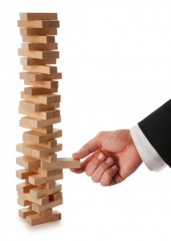
Riesgos
Inseguridad para el ingreso a las comunidades.
Utilización de los resultados y acciones del proyecto para fines politiqueros.
Alta rotación o cambio en los actores sociales y trabajadores CHEC.
Rechazo de la comunidad o de los actores sociales o institucionales involucrados en el proyecto.
Debido a la sobre intervención institucional, podría presentarse resistencia por parte de las comunidades a la participación de actividades que se establezcan en el proyecto y en procesos de obtención de información, entre otras.
Desarticulación entre las acciones y criterios de intervención entre el proyecto y el quehacer de los negocios.
Poca incidencia de CHEC en el seguimiento del manejo de los recursos que se le entregan a la comunidad.
La empresa decida no seguir garantizando el presupuesto para la ejecución del proyecto.

Slide 17
Áreas de influencia y Grupos de interés impactados

Slide 18
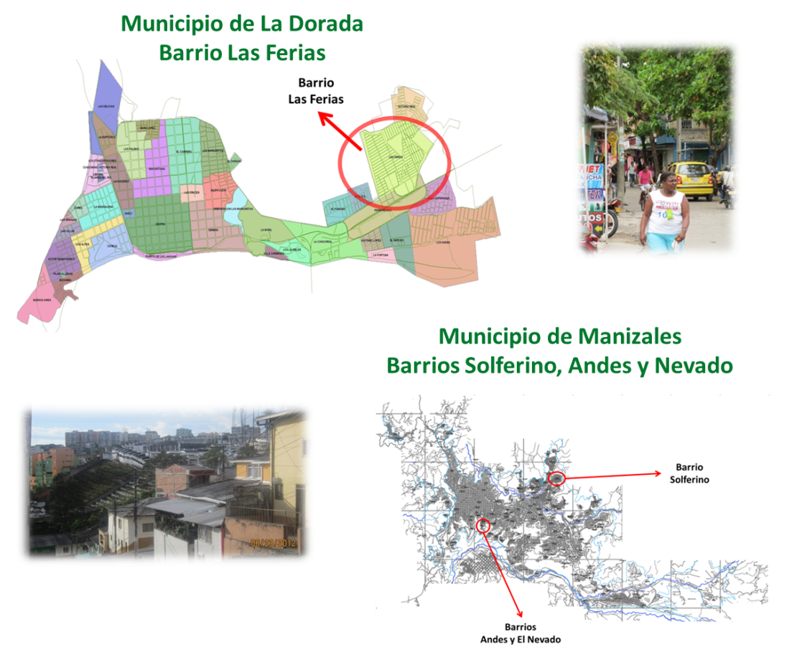
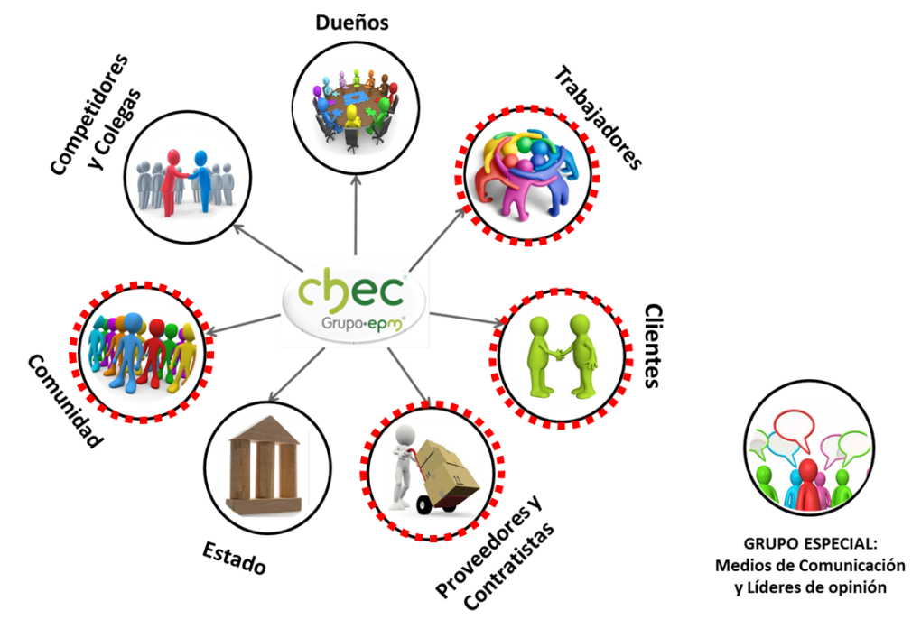
Áreas de Influencia y grupos impactados
Área de Influencia
Grupos de Interés

Slide 19
Propuesta de Intervención responda a los componentes o actividades del árbol

Slide 20
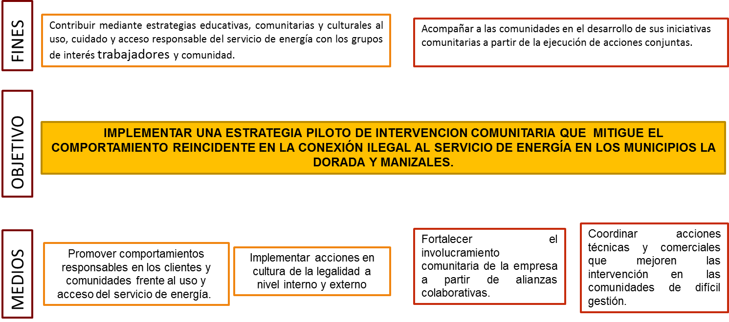
Fundamento Teórico y Conceptual
(A que le esta apuntando de acuerdo a la matriz)
Pérdidas de Energía
Cultura ciudadana
Antanas Mockus
Cambio Social
Talcot Parsons
Campo de fuerzas
Kurt Lewin

Slide 21
Esquema de Intervención
Evaluar la experiencia, sus logros e impactos
Documentar y sistematizar experiencia
Validación y promoción de la experiencia como buena práctica.
COMUNICACIÓN PARA EL DESARROLLO
Diagnóstico del territorio y las comunidades
Acercamiento con actores claves.
Evaluación y Cierre
Identificación y Acercamiento
Sistematización y Seguimiento
Intervención
Involucramiento
Generar y movilizar figura de participación
Generar y articular iniciativas
Proyectar y fundamentar alianzas.
Generar confianza dando respuesta con capacidades ya instaladas y presupuestadas.
Validar intenciones de empresa frente al involucramiento

Slide 22
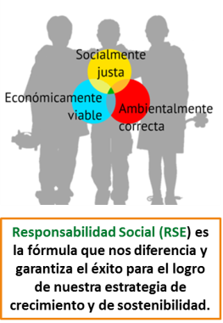
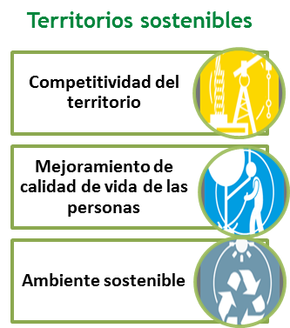
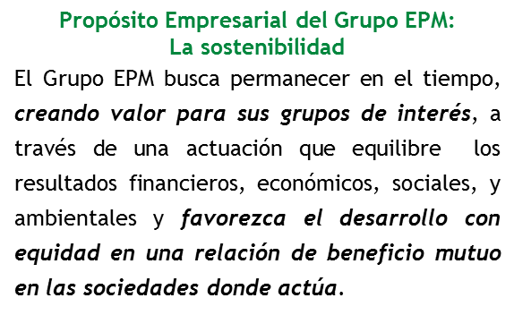
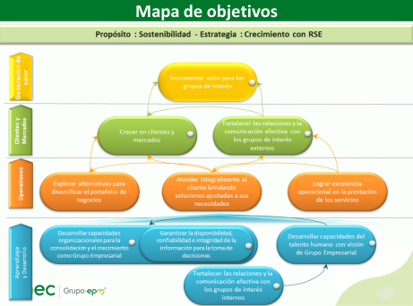
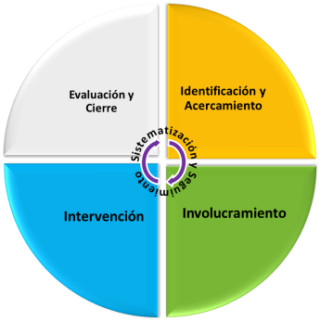

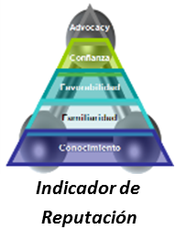

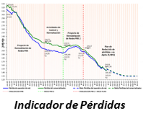



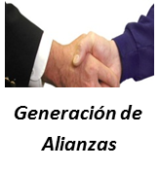
Fundamentos Corporativos
Direccionamiento Estratégico
Fortalecer las relaciones y las comunicaciones con los grupos de interés externos.
Mapa de objetivos
Proyecto Generación de Confianza
Indicadores
Estándares y compromisos

Slide 23
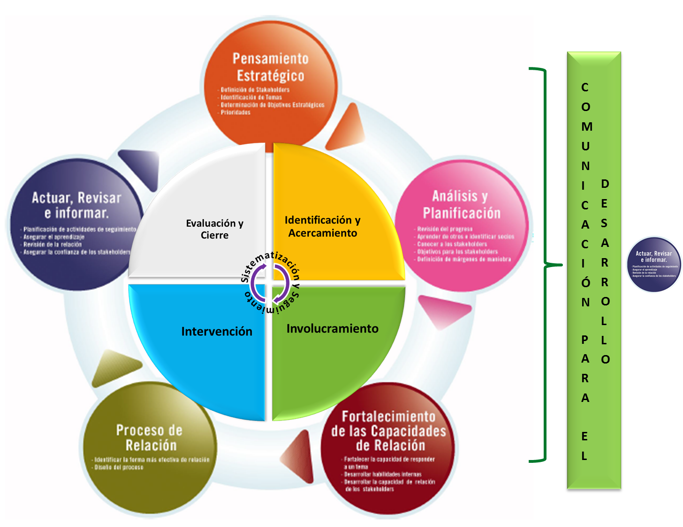
Fundamentos Metodológicos
Modelo de Relacionamiento con Grupos de Interés

Slide 24
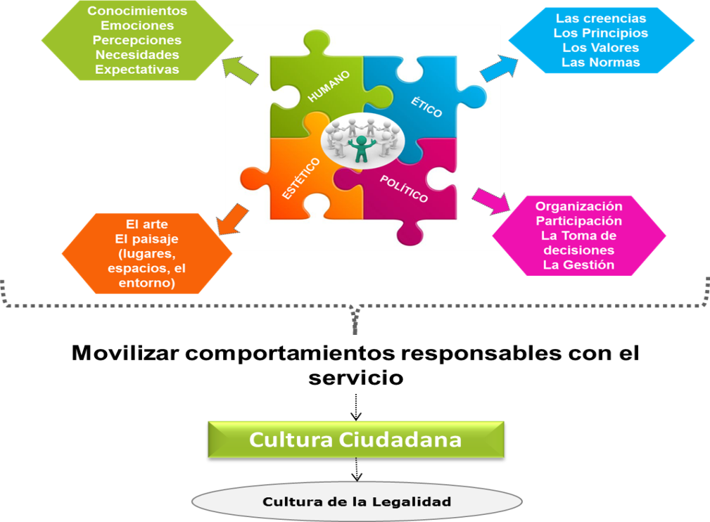
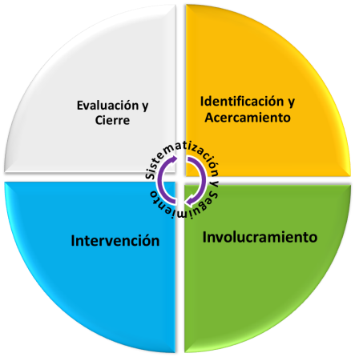
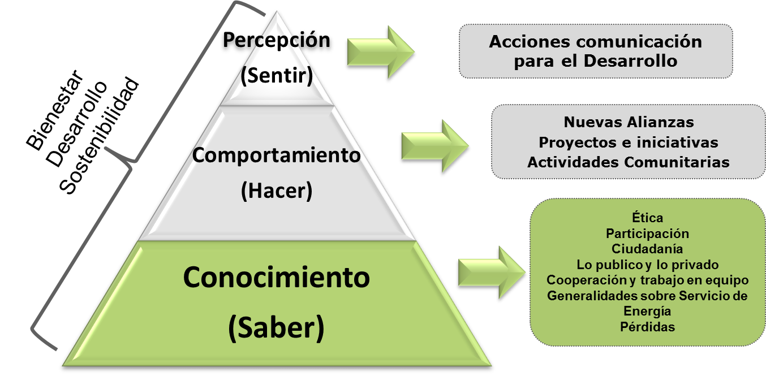
Enfoque Sociocultural
Cultura Ciudadana
Proyecto Generación de Confianza
Competencias

Slide 25
Sistematización Contenido
Proyecto de sistematización (Marco conceptual, objetivos estrategia metodológica, variables de análisis)
Estado del arte (otras experiencias del sector)
Narrativa de las acciones desarrolladas
Aprendizajes adquiridos
Cambios generados en los clientes, en los lideres y actores sociales
Cambios generados al interior de la Empresa

Slide 26
Estrategias

Slide 27
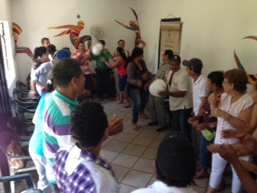
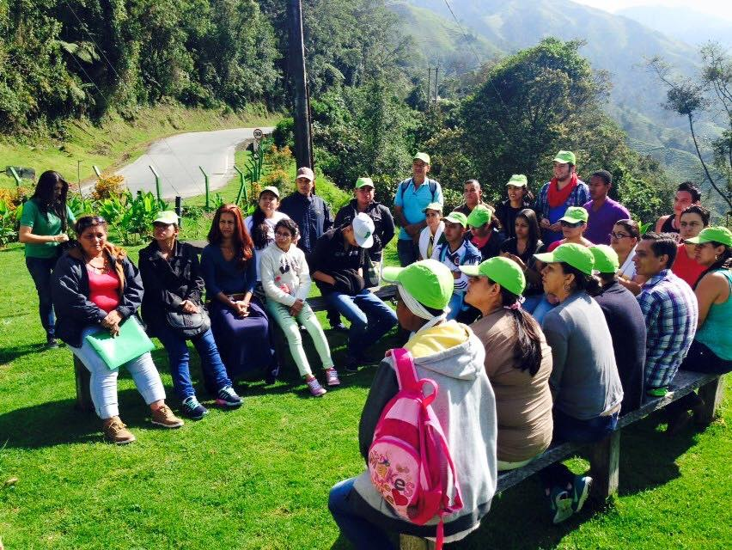
Proceso de Formación transversal
Modulo 1 : Generalidades de la Empresa
Modulo 2: URE
Modulo 3: Deberes y Derechos
Modulo 4: Factura y tarifa
Modulo 5: Proyectos Sociales
Modulo 6: Perdidas de Energía y cultura de la legalidad
Modulo 7: Gestión Ambiental

Slide 28
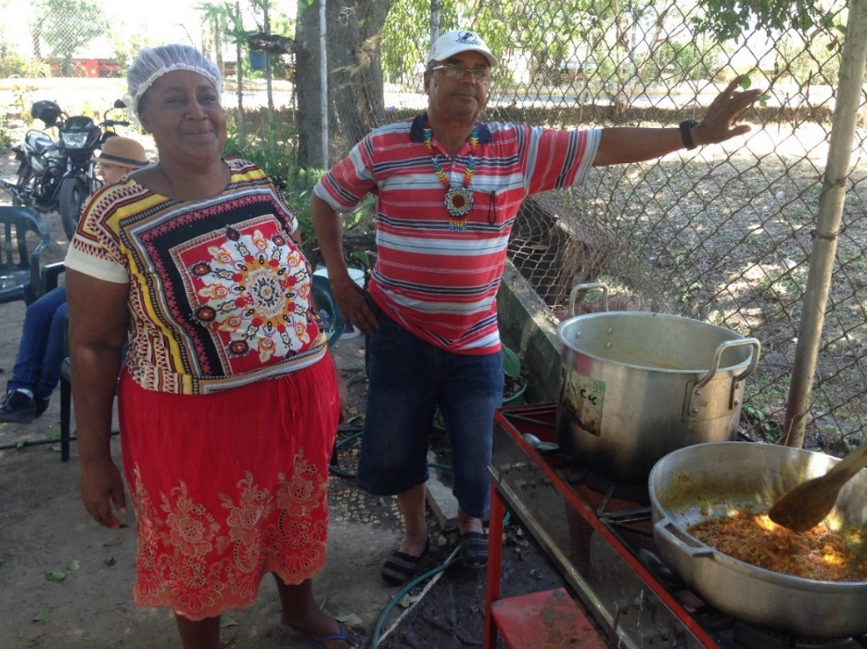
Fortalecimiento de La comunidad afrodescendiente del Municipio de La Dorada
Realización y socialización de la Caracterizacion Socioeconómica
Fortalecimiento de la cultura tradicional y el liderazgo de la Comunidad afro
Fortalecimiento del restaurante de Comida afro
Realización de encuentros generales de la comunidad afro en la Dorada,
Jóvenes y Mujeres
Realización de actividad de Cometas con los niños afros
Apoyo a la celebración del día de la Afrocolombianidad
Realización salidas a Quibdó y palenque
Diseño de estrategia para prevenir el racismo y fomentar el amor por la cultura

Slide 29
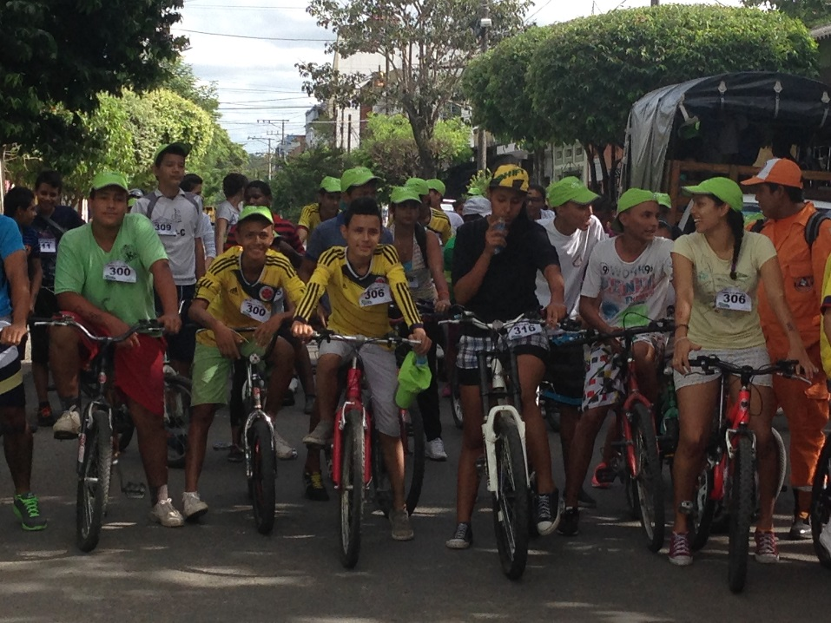
Fortalecimiento de organización Jóvenes emprendedores
Realización de 23 Tomas culturales en los callejones de altas perdidas
Realización de 20 Ciclo Rutas
Acompañamiento y fortalecimiento a los proceso pedagógicos y metodológicos de la escuela de formación cultural
Financiación del Funcionamiento de la escuela de formación cultural
Realización de material de Comunicación para el desarrollo del proyecto
Asesoría para aplicar a la convocatoria de Concertación del Ministerio de Cultura

Slide 30
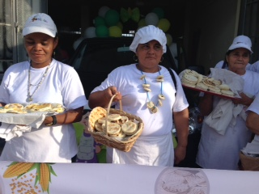
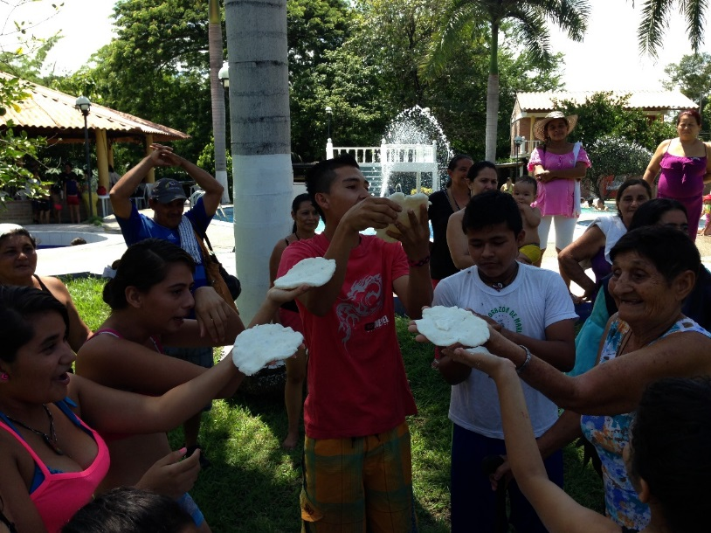
Fortalecimiento de Organización Molinos de Vida
Fortalecimiento de la organización, preparación de estatutos
Realización de Dos encuentros Familiares
Diseño de estrategia Arepaso CHEC
Fortalecimiento del Fondo Rotatorio
Apoyo para la sustitución de los Hornos de carbón vegetal

Slide 31


Fortalecimiento del PRAE en el Colegio Renán Barco
Desarrollo de Actividades que fomentan la Cultura Ciudadana
Implementación del Vivero del Colegio
Implementación del lombricultivo y el Mariposario
Implementación de la Huerta Escolar
Participación en la salida a Malambo
Apoyo a la celebración del día del Medio Ambiente
Encuentro de PRAES de la Zona norte
Clausura de actividades año 2041

Slide 32

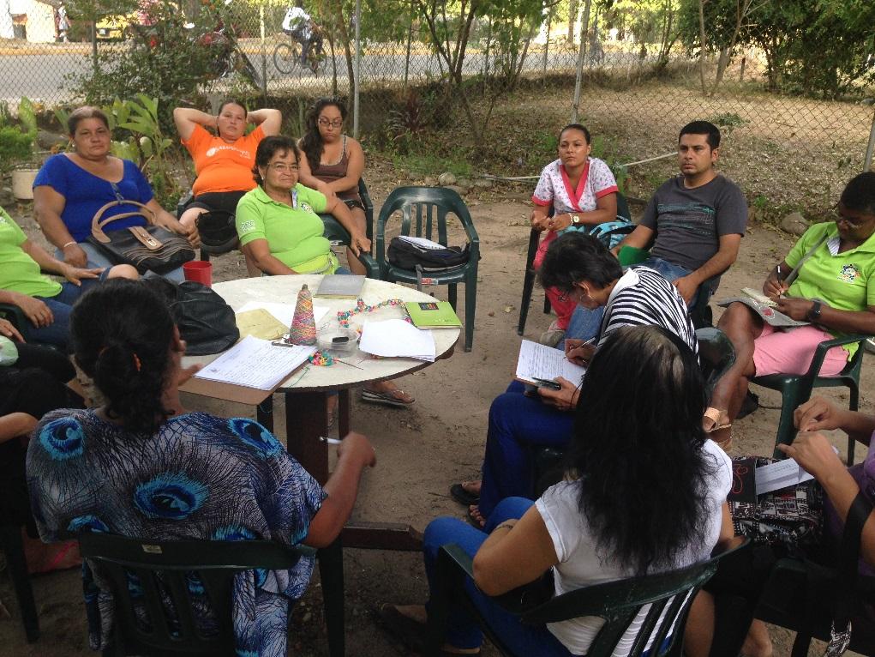
Fortalecimiento del Convite Por mi barrio
Realización de 11 convites
Realización de Convocatoria para iniciativas que fomenten la Cultura de la legalidad y ayuden a prevenir el riesgo eléctrico
Desarrollo de 17 iniciativas para el fomento de la Cultura de la legalidad
Capacitación Sobre herramientas para la animación sociocultural
Realización de salida a la vereda la Habana y a Malambo

Slide 33
Fortalecimiento de los procesos de Participación juvenil en el Municipio de la Dorada
Avance en la Formulación de la Política de Juventud
Desarrollo de tres encuentros con los Gobiernos estudiantiles
Realización de Convocatoria para iniciativas de fomento de la cultura de la legalidad en 4 colegios del Municipio
Realización de la Semana de la Juventud

Slide 34

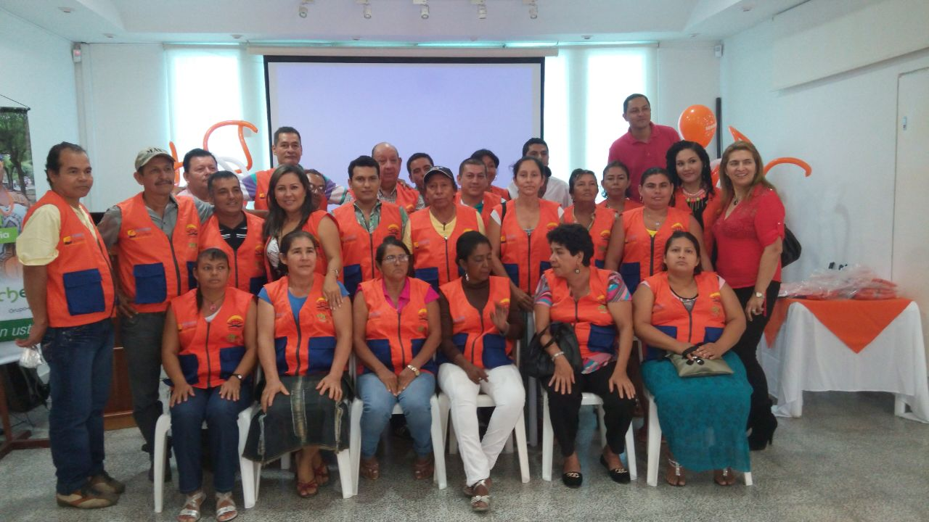
Fortalecimiento de los procesos de las Juntas de Acción Comunal
Realización de 8 encuentros de aprendizaje
Realización de 9 Iniciativas para el desarrollo Comunitario y el fomento de la Cultura de la legalidad
Desarrollo de imagen de las Juntas de Acción Comunal
Encuentro de evaluación y premiación de la implementación de los aprendizajes obtenidos

Slide 35
Relacionamiento con el Concejo municipal y los medios de Comunicación local
Realización de 4 encuentros de socialización del proyecto

Slide 36
Guarinosito

Slide 37
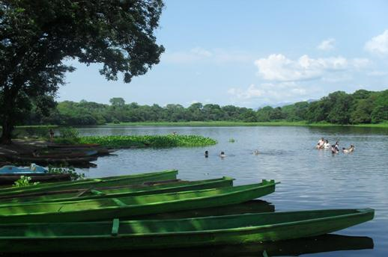
Identificación de Actores
Junta de Acción Comunal
Fundación Redes
Colegio
Policía Nacional
Cooperativa de pescadores
Asociación de pescadores
Comunidad afro
Actores Sociales | Iniciativas identificadas
7 | 17

Slide 38
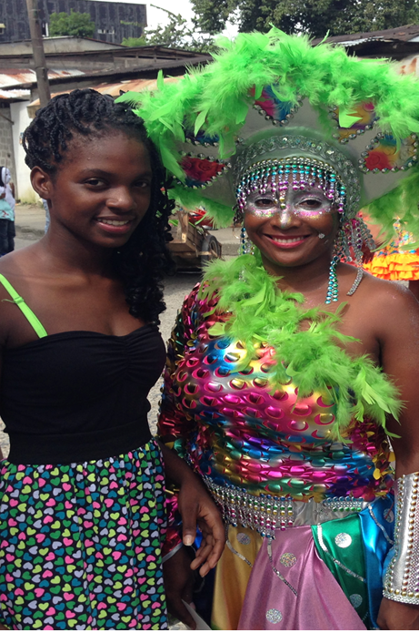
Logros empresariales
El proyecto ha logrado que los actores identificados en los territorios del Municipio de la Dorada permitan el involucramiento de la empresa en sus acciones de tipo formativo y comunitario como una consecuencia de la generación de confianza mutua.
Se ha logrado posicionar la empresa como un actor comprometido con el desarrollo comunitario, apalancando las iniciativas de las organizaciones desde lo técnico, lo metodológico y el relacionamiento con otras organizaciones e instituciones.
Ser reconocido como una Buena Practica por transparencia por Colombia.

Slide 39
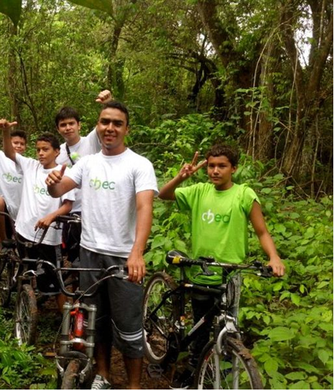
Logros empresariales
Se ha logrado que los actores sociales pongan recursos de carácter logístico y humano a disposición de las acciones de formación integración y proyección comunitaria que se desarrollan en los nodos de perdidas
Los actores sociales con quienes se ha desarrollado el trabajo visibilizan con sus beneficiarios, vecinos y población en general las acciones que desarrolla la empresa desde la parte social, entienden y ayudan a facilitar las acciones técnicas y defienden la empresa
Se han mejorado las relaciones con el Concejo Municipal y los medios de Comunicación lo que facilita las acciones técnicas y comerciales de la Empresa en el Municipio de La Dorada especialmente.

Slide 40
